Slide 1

Chương VIII CẢM ỨNG Ở SINH VẬT
BÀI 34: VẬN DỤNG HIỆN TƯỢNG CẢM ỨNG
Ở SINH VẬT VÀO THỰC TIỆN

Slide 2

KHỞI ĐỘNG

Slide 3
KHỞI ĐỘNG
TRÒ CHƠI:
NHÌN HÌNH, ĐOÁN TÊN
Luật chơi: Giáo viên chiếu hình ảnh gợi ý, học sinh quan sát và đoán câu trả lời.

Slide 4
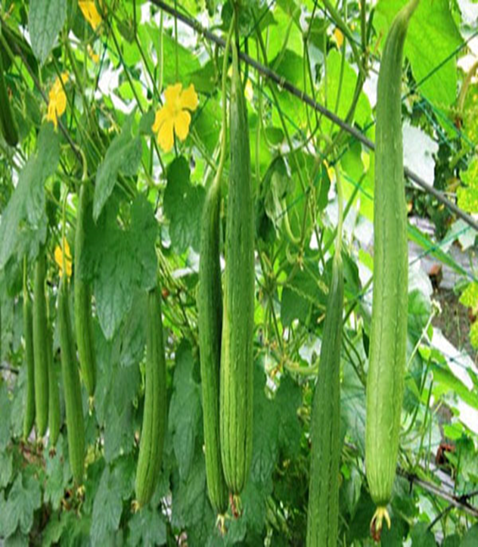
KHỞI ĐỘNG
Câu 1:
Cây này tên gì?
Thuộc dạng thân gì?
Cây mướp. Thân leo

Slide 5
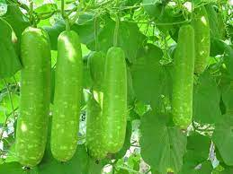
KHỞI ĐỘNG
Câu 2:
……… thương lấy bí cùng
Tuy rằng khác giống
Nhưng chung một giàn.
Điền vào ……. Nó thuộc dạng than gì?
Bầu ơi. Thân leo

Slide 6
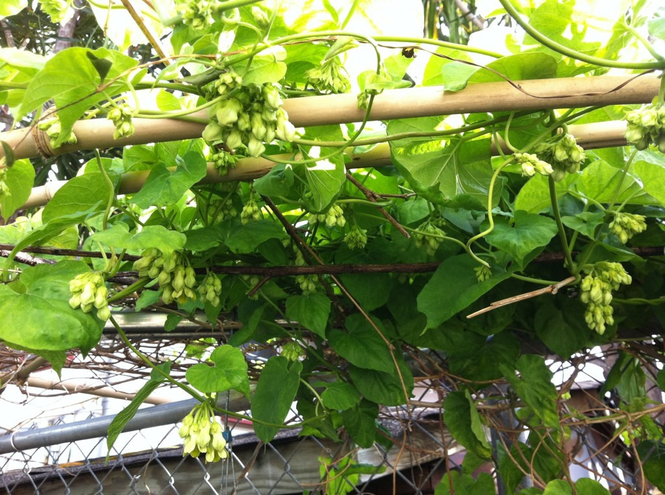
KHỞI ĐỘNG
Câu 3: Đây là cây gì?
Hoa thiên lí. Thân leo

Slide 7

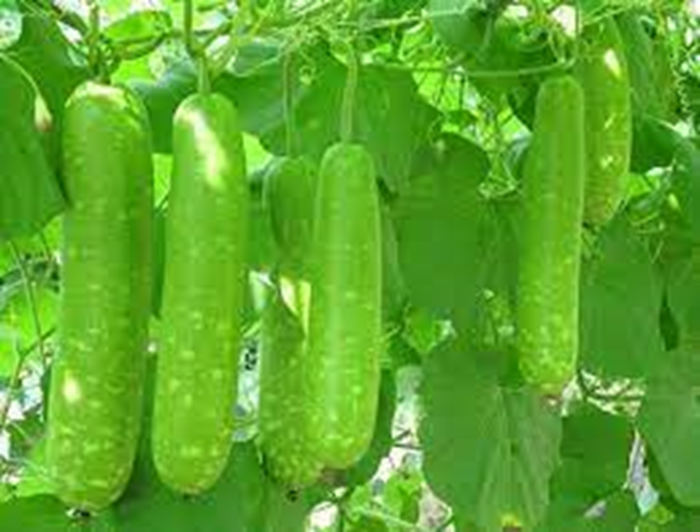

KHỞI ĐỘNG
Câu 4: Vì sao khi trồng các loài cây thân leo như mướp, bầu, bí, thiên lí,…người trồng thường phải làm giàn cho cây?
Vì: các loại cây này thuộc dạng thân leo, việc làm giàn chắc chắn sẽ giúp cho bộ rễ các loại cây này cố định, nhánh bám vững, cây vươn dài hơn và từ đó cho hoa kết trải

Slide 8
- GV dẫn dắt vào bài học: Nhiều loài cây xanh không có mắt nhưng chúng có thể nhận ra và bám vào giá thể, không có giác quan chúng vẫn nhận nhận ra được ánh áng sáng và bóng tối. Nhiều động vật có hành vi kiếm mồi và tự vệ vô cùng linh hoạt. Thậm chí, chúng còn có thể dự đoán những thay đổi từ môi trường và có phản ứng đề phòng hay thích ứng từ rất sớm,…Con người đã ứng dụng hiện tượng cảm ứng ở sinh vật vào cuộc sống như thế nào? Để tìm hiểu rõ hơn về vấn đề này, chúng ta sẽ cùng nhau đi tìm hiểu trong bài học ngày hôm nay – Bài 34: Vận dụng hiện tượng cảm ứng ở sinh vật vào thực tiễn.

Slide 9
BÀI 34: VẬN DỤNG HIỆN TƯỢNG CẢM ỨNG
Ở SINH VẬT VÀO THỰC TIỆN
1. TÌM HIỂU ỨNG DỤNG HIỆN TƯỢNG CẢM ỨNG Ở SINH VẬT TRONG TRỒNG TRỌT
NỘI DUNG BÀI HỌC
2. TÌM HIỂU ỨNG DỤNG HIỆN TƯỢNG CẢM ỨNG Ở SINH VẬT TRONG CHĂN NUÔI
3. TÌM HIỂU ỨNG DỤNG HIỆN TƯỢNG CẢM ỨNG Ở SINH VẬT TRONG HỌC TẬP VÀ ĐỜI SỐNG

Slide 10
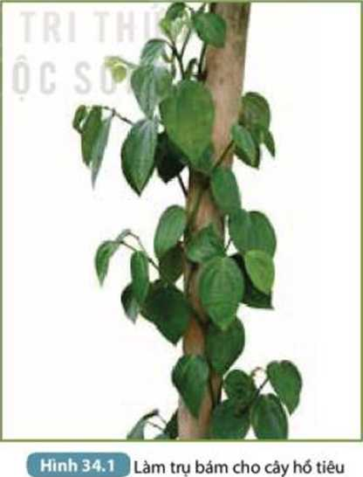
BÀI 34: VẬN DỤNG HIỆN TƯỢNG CẢM ỨNG
Ở SINH VẬT VÀO THỰC TIỆN
1. TÌM HIỂU ỨNG DỤNG HIỆN TƯỢNG CẢM ỨNG Ở SINH VẬT TRONG TRỒNG TRỌT
HS quan sát Hình 34.1, đọc thông tin mục I SGK tr.141, 142 và trả lời câu hỏi:
+ Nêu một số ứng dụng hiện tượng cảm ứng ở sinh vật trong trồng trọt.
+ Cho ví dụ cụ thể.

Slide 11
BÀI 34: VẬN DỤNG HIỆN TƯỢNG CẢM ỨNG
Ở SINH VẬT VÀO THỰC TIỆN
1. TÌM HIỂU ỨNG DỤNG HIỆN TƯỢNG CẢM ỨNG Ở SINH VẬT TRONG TRỒNG TRỌT

+ Thực vật: ứng dụng tính hướng sáng, hướng nước, hướng chất dinh dưỡng,… để có chế độ chiếu sáng, tưới nước, bón phân, làm giàn,…phù hợp với mỗi loài nhằm tạo điều kiện cho cây trồng sinh trưởng nhanh, phát triển tốt, đáp ứng nhu cầu khác của con người.
Ví dụ: Làm trụ cho cây hồ tiêu dựa trên hiện tượng cảm ứng hướng tiếp xúc giúp cho cây sinh trưởng nhanh, phát triển tốt, cho năng suất cao

Slide 12
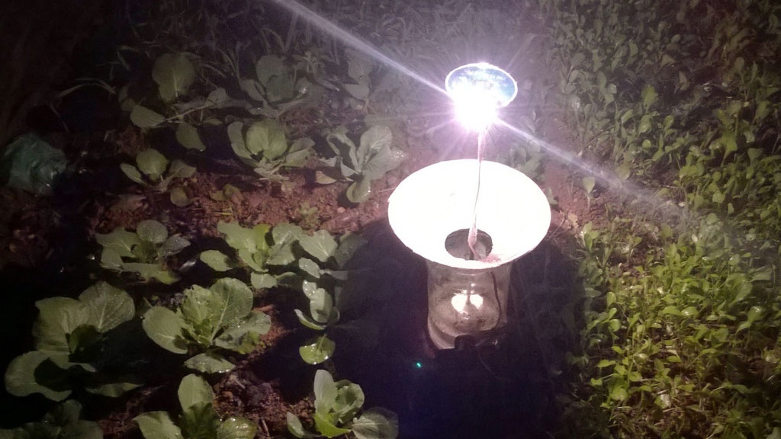
BÀI 34: VẬN DỤNG HIỆN TƯỢNG CẢM ỨNG
Ở SINH VẬT VÀO THỰC TIỆN
1. TÌM HIỂU ỨNG DỤNG HIỆN TƯỢNG CẢM ỨNG Ở SINH VẬT TRONG TRỒNG TRỌT

+ Động vật: lợi dụng tập tính của các động vật gây hại cho cây trồng như bướm, bọ xít, châu chấu,…để tìm cách xua đuổi và tiêu diệt chúng, bảo vệ mùa màng.
Ví dụ: Bẫy đèn thường sử dụng để thu bắt côn trùng (bướm, bọ cánh cứng, rầy) bay đến và tiêu diệt.

Slide 13
BÀI 34: VẬN DỤNG HIỆN TƯỢNG CẢM ỨNG
Ở SINH VẬT VÀO THỰC TIỆN
1. TÌM HIỂU ỨNG DỤNG HIỆN TƯỢNG CẢM ỨNG Ở SINH VẬT TRONG TRỒNG TRỌT
HS thảo luận theo cặp đôi:
+ Quan sát Hình 34.2 và hoàn thành nội dung theo Bảng mẫu 34.1:
Tên sinh vật | Hiện tượng cảm ứng dụng | Biện pháp ứng dụng | Lợi ích
Côn trùng hại cây trồng (bướm, bọ xít,….) | ? | ? | ?
Chim | ? | ? | ?

Slide 14
BÀI 34: VẬN DỤNG HIỆN TƯỢNG CẢM ỨNG
Ở SINH VẬT VÀO THỰC TIỆN
1. TÌM HIỂU ỨNG DỤNG HIỆN TƯỢNG CẢM ỨNG Ở SINH VẬT TRONG TRỒNG TRỌT
Tên sinh vật | Hiện tượng cảm ứng dụng | Biện pháp ứng dụng | Lợi ích
Côn trùng hại cây trồng (bướm, bọ xít,….) | Hướng sáng | Thu hút côn trùng vào bẫy | Tiêu diệt bướm và các loài côn trùng hại cây trồng
Chim | Bỏ chạy khi thấy người | Sử dụng bù nhìn dọa chim | Xua đuổi chim phá hoại mùa màng

Slide 15
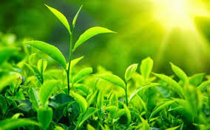
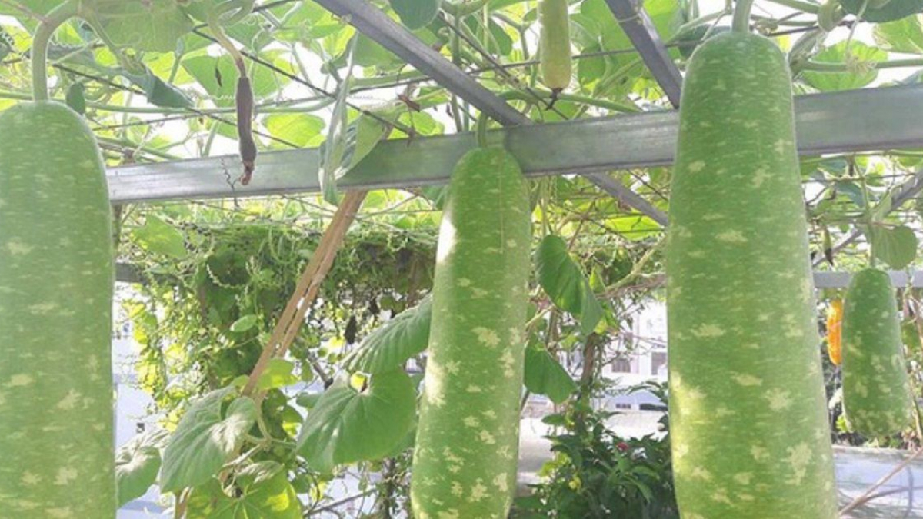
BÀI 34: VẬN DỤNG HIỆN TƯỢNG CẢM ỨNG
Ở SINH VẬT VÀO THỰC TIỆN
1. TÌM HIỂU ỨNG DỤNG HIỆN TƯỢNG CẢM ỨNG Ở SINH VẬT TRONG TRỒNG TRỌT
- Ví dụ về việc ứng dụng hiện tượng cảm ứng trồng trọt:
Trồng cây ở nơi có ánh sáng mọi phía để cây phát triển đều
Làm giàn cho các loại thân leo (mướp, bầu, bí…)

Slide 16
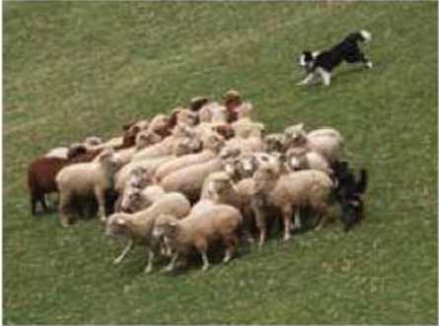
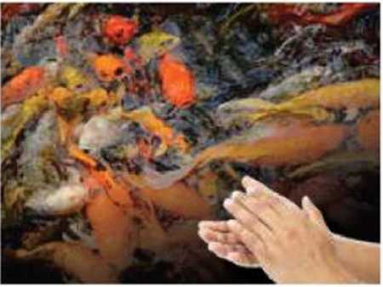
BÀI 34: VẬN DỤNG HIỆN TƯỢNG CẢM ỨNG
Ở SINH VẬT VÀO THỰC TIỆN
2. TÌM HIỂU ỨNG DỤNG HIỆN TƯỢNG CẢM ỨNG Ở SINH VẬT TRONG CHĂN NUÔI
HS quan sát Hình 34.3, đọc thông tin mục 2 và trả lời câu hỏi: Nêu các ví dụ hiện tượng cảm ứng hoặc tập tính của động vật trong chăn nuôi mà em biết?
a) vỗ tay gọi cả đến ăn
b) Chó chăn cừu

Slide 17
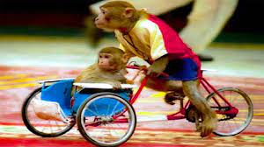
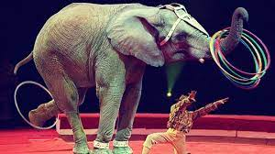
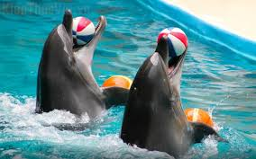
BÀI 34: VẬN DỤNG HIỆN TƯỢNG CẢM ỨNG
Ở SINH VẬT VÀO THỰC TIỆN
2. TÌM HIỂU ỨNG DỤNG HIỆN TƯỢNG CẢM ỨNG Ở SINH VẬT TRONG CHĂN NUÔI

Dựa trên những hiểu biết về tập tính học được ở động vật, con người đã huấn luyện cho các vật nuôi trong nhà hình thành được những tập tính tốt
Huấn luyện động vật làm xiếc ( giải trí)

Slide 18
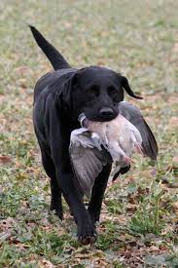
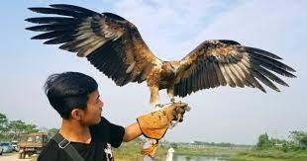
BÀI 34: VẬN DỤNG HIỆN TƯỢNG CẢM ỨNG
Ở SINH VẬT VÀO THỰC TIỆN
2. TÌM HIỂU ỨNG DỤNG HIỆN TƯỢNG CẢM ỨNG Ở SINH VẬT TRONG CHĂN NUÔI
Huấn luyện chim và chó săn mồi( săn bắt)

Slide 19
BÀI 34: VẬN DỤNG HIỆN TƯỢNG CẢM ỨNG
Ở SINH VẬT VÀO THỰC TIỆN
3. TÌM HIỂU ỨNG DỤNG HIỆN TƯỢNG CẢM ỨNG Ở SINH VẬT TRONG HỌC TẬP VÀ ĐỜI SỐNG
Cho HS thảo luận nhóm :
Nêu các thói quen (tập tính) của bản thân và cho biết thói quen nào là tốt, thói quen nào là không tốt.

Slide 20
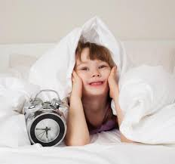


BÀI 34: VẬN DỤNG HIỆN TƯỢNG CẢM ỨNG
Ở SINH VẬT VÀO THỰC TIỆN
3. TÌM HIỂU ỨNG DỤNG HIỆN TƯỢNG CẢM ỨNG Ở SINH VẬT TRONG HỌC TẬP VÀ ĐỜI SỐNG
Một số thói quen tốt: ngủ sớm và thức dậy đúng giờ, đọc sách, tập thể dục buổi sáng, chấp hành luật an toàn giao thông,…

Slide 21

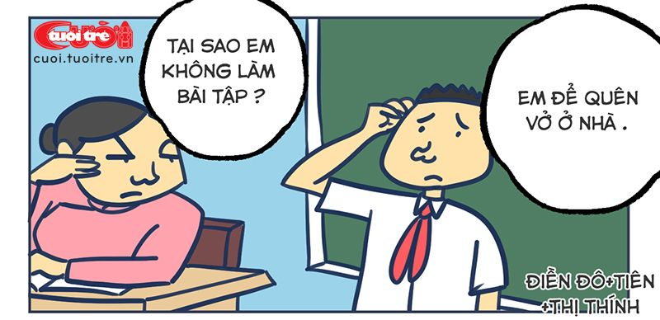
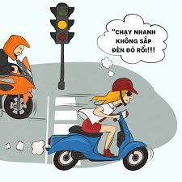
BÀI 34: VẬN DỤNG HIỆN TƯỢNG CẢM ỨNG
Ở SINH VẬT VÀO THỰC TIỆN
3. TÌM HIỂU ỨNG DỤNG HIỆN TƯỢNG CẢM ỨNG Ở SINH VẬT TRONG HỌC TẬP VÀ ĐỜI SỐNG
Một số thói quen không tốt: thức khuya, ngủ dậy muộn, không làm bài tập trước khi đi học, vượt đèn đỏ,…

Slide 22
BÀI 34: VẬN DỤNG HIỆN TƯỢNG CẢM ỨNG
Ở SINH VẬT VÀO THỰC TIỆN
3. TÌM HIỂU ỨNG DỤNG HIỆN TƯỢNG CẢM ỨNG Ở SINH VẬT TRONG HỌC TẬP VÀ ĐỜI SỐNG
HS quan sát hình 34.4 và trả lời câu hỏi:
+ Tập tính được ứng dụng như thế nào trong học tập?
+ Muốn tạo được thói quen tập thể dục buổi sáng, em cần làm gì?
+ Hãy nêu những việc em sẽ làm để bỏ được thói quen ngủ dậy muộn?

Slide 23
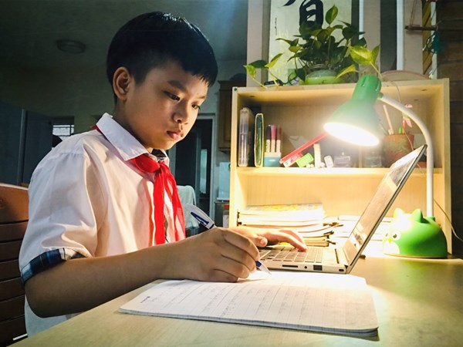
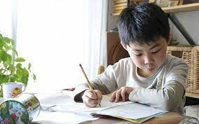
BÀI 34: VẬN DỤNG HIỆN TƯỢNG CẢM ỨNG
Ở SINH VẬT VÀO THỰC TIỆN
3. TÌM HIỂU ỨNG DỤNG HIỆN TƯỢNG CẢM ỨNG Ở SINH VẬT TRONG HỌC TẬP VÀ ĐỜI SỐNG

- Tập tính được ứng dụng trong học tập: thường xuyên ôn bài và làm bài tập nhiều lần để năm chắc kiến thức, ghi nhớ đươc lâu.

Slide 24
BÀI 34: VẬN DỤNG HIỆN TƯỢNG CẢM ỨNG
Ở SINH VẬT VÀO THỰC TIỆN
3. TÌM HIỂU ỨNG DỤNG HIỆN TƯỢNG CẢM ỨNG Ở SINH VẬT TRONG HỌC TẬP VÀ ĐỜI SỐNG

- Muốn tạo được thói quen tập thể dục buổi sáng, cần luyện tập thực hiện đều đặn hằng ngày, không nên bỏ buổi nào, tập vào một khung giờ nhất định.

Slide 25
BÀI 34: VẬN DỤNG HIỆN TƯỢNG CẢM ỨNG
Ở SINH VẬT VÀO THỰC TIỆN
3. TÌM HIỂU ỨNG DỤNG HIỆN TƯỢNG CẢM ỨNG Ở SINH VẬT TRONG HỌC TẬP VÀ ĐỜI SỐNG

- Để bỏ thói quen ngủ dậy muộn, cần đặt báo thức vào thời điểm mong muốn, thực hiện liên tiếp trong nhiều ngày. Sau một thời gian, cơ thể sẽ hình thành thói quen thức dậy đúng giờ ngay cả khi không đặt báo thức.

Slide 26
BÀI 34: VẬN DỤNG HIỆN TƯỢNG CẢM ỨNG
Ở SINH VẬT VÀO THỰC TIỆN
LUYỆN TẬP
Câu 1. Ghép các hiện tượng cảm ứng của vật nuôi (ở cột A) với lợi ích đối với con người (ở cột B) cho phù hợp:
A. Hiện tượng cảm ứng | B. Lợi ích đối với con người | Trả lời
1. Ăn ngủ đúng giờ | a. Giảm công sức kêu gọi, tránh lãng phí và quản lí được nguồn thức ăn.
2. Đi vệ sinh đúng chỗ | b. Giúp vật nuôi hình thành thói quen tốt, nhờ đó chúng sinh trưởng và phát triển tốt hơn.
3. Nghe hiệu lệnh là về chuồng | c. Hạn chế sự mất vệ sinh và giảm sức công sức vệ sinh chuồng trại.
4. Nghe hiệu lệnh là đến ăn | d. Giúp người chăn nuôi giảm công sức lùa vật nuôi về chuồng.

Slide 27
BÀI 34: VẬN DỤNG HIỆN TƯỢNG CẢM ỨNG
Ở SINH VẬT VÀO THỰC TIỆN
LUYỆN TẬP
A. Hiện tượng cảm ứng | B. Lợi ích đối với con người | Trả lời
1. Ăn ngủ đúng giờ | a. Giảm công sức kêu gọi, tránh lãng phí và quản lí được nguồn thức ăn. | 1.b
2. Đi vệ sinh đúng chỗ | b. Giúp vật nuôi hình thành thói quen tốt, nhờ đó chúng sinh trưởng và phát triển tốt hơn. | 2.c
3. Nghe hiệu lệnh là về chuồng | c. Hạn chế sự mất vệ sinh và giảm sức công sức vệ sinh chuồng trại. | 3.d
4. Nghe hiệu lệnh là đến ăn | d. Giúp người chăn nuôi giảm công sức lùa vật nuôi về chuồng. | 4.a

Slide 28
BÀI 34: VẬN DỤNG HIỆN TƯỢNG CẢM ỨNG
Ở SINH VẬT VÀO THỰC TIỆN
LUYỆN TẬP
Câu 2. Con người đã vận dụng những hiểu biết về hiện tượng cảm ứng ở sinh vật để có những ứng dụng trong đời sống. Hãy cho biết con người đã ứng dụng các hiện tượng cảm ứng trong bảng vào đời sống như thế nào?
Hiện tượng cảm ứng | Ứng dụng của con người
Tính hướng sáng của côn trùng gây hại
Tính hướng sáng của cá
Chim di cư về phương nam tránh rét
Rễ cây tránh xa hóa chất độc hại với nó
Chim yến cư trú và làm tổ ở những nơi ánh sáng rất yếu.

Slide 29
BÀI 34: VẬN DỤNG HIỆN TƯỢNG CẢM ỨNG
Ở SINH VẬT VÀO THỰC TIỆN
LUYỆN TẬP
Hiện tượng cảm ứng | Ứng dụng của con người
Tính hướng sáng của côn trùng gây hại | Dùng đèn để bẫy côn trùng
Tính hướng sáng của cá | Dùng đèn để thu hút cá trong đánh bắt
Chim di cư về phương nam tránh rét | Nhận biết sự thay đổi về thời tiết
Rễ cây tránh xa hóa chất độc hại với nó | Phát hiện vùng đất nhiễm chất độc
Chim yến cư trú và làm tổ ở những nơi ánh sáng rất yếu. | Làm nhà nuôi có ánh sáng rất yếu để chim yến cư trú và làm tổ.

Slide 30
VẬN DỤNG
Câu 1. Đọc sách là một thói quen tốt, đây là tập tính học được ở người. Em hãy vận dụng kiến thức về cảm ứng ở sinh vật, xây dựng các bước để hình thành thói quen này cho bản thân.

Slide 31
VẬN DỤNG
Câu 1. Để hình thành thói quen đọc sách, cần lặp đi lặp lại các bước sau:
Bước 1:
chọn sách mình yêu thích.
Bước 2:
Chọn thời gian đọc phù hợp.
Bước 3:
Đọc hằng ngày vào thời gian đã chọn.
Bước 4:
Tự đánh giá thói quen đọc sách của cá nhân.

Slide 32
VẬN DỤNG
Câu 2. Khi nuôi gà, vịt, người nông dân chỉ cần dùng tiếng gọi quen thuộc là gà, vịt từ xa đã chạy về ăn. Tập tính này của vật nuôi có lợi cho sinh vật và cả người chăn nuôi. Em hãy nêu cách thức hình thành tập tính trên cho vật nuôi.

Slide 33
VẬN DỤNG
- Gọi vật nuôi vào những thời điểm nhất định (mỗi lần gọi bằng tiếng gọi giống nhau), khi vật nuôi đến thì cho ăn.
- Vào những ngày sau, cũng gọi và cho ăn vào thời điểm đó và chỉ cho cho ăn khi gọi.
- Sau nhiều ngày được cho ăn chỉ khi được gọi (bằng một âm thanh quen thuộc), vật nuôi sẽ có tập tính nghe tiếng gọi là chạy về ăn.

Slide 34
BÀI 34: VẬN DỤNG HIỆN TƯỢNG CẢM ỨNG
Ở SINH VẬT VÀO THỰC TIỆN
HƯỚNG DẪN VỀ NHÀ
ÔN LẠI NỘI DUNG BÀI HỌC
- HỌC BÀI
- CHUẨN BỊ BÀI MỚI 35
HOÀN THÀNH BÀI TẬP PHẦN VẬN DỤNG

Slide 35


